Slide 1

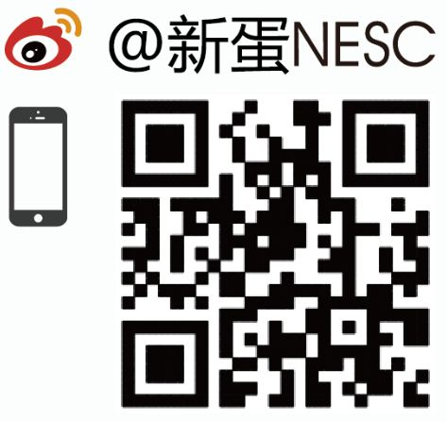
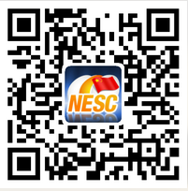
新蛋集团 NESC
2014校园招聘宣讲会
NESC官网
Notes:
各位同学，大家好，非常感谢大家能抽出宝贵的时间来参加我们的宣讲会。
首先自我介绍一下，*******
今天与我一同来到这里进行宣讲的同伴有……
校园招聘是我们NESC一直以来很重的一条招聘渠道。那么为什么我们如此重视应届生的招募呢？
对于公司来说，应届生就像一张白纸，更容易融入团队，你们富有活力、拥有最强烈的学习精神和探索精神，你们的加入能赋予我们团队新的创造力。对于我们来说，你们的加入，是我们的财富。

Slide 2
内容简介
关于我们
我们的技术优势
Q&A
校园招募流程及岗位
Notes:
那接下来，我先介绍一下今天宣讲会的内容安排：第一部分，将由我为大家介绍新蛋的概况和校园招募的流程及岗位；第二部分将请NESC的部门经理分享其在新蛋的职业发展经历、第三部分会由的技术达人会为大家进行专业分享、Q&A环节。

Slide 3
关于我们

Slide 4
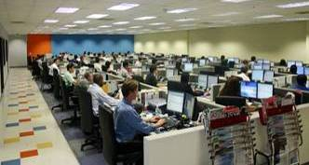

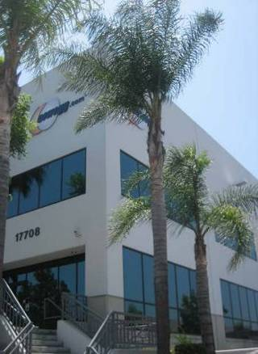
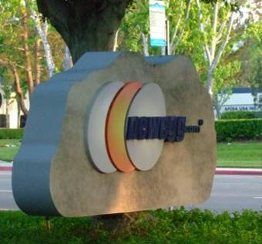
美国新蛋网发展历史
Established in 2001,CA,USA
美国新蛋网于2001年成立于美国南加州
Over 5,500,000 SKUs on the US website
线上可供选择的商品超过5,500,000个SKUs
27.6 million average monthly unique visitors & 4.8million active customers
平均每月2760万独立访客，480万活跃客户
55,000 orders were generated per day
平均每天生成55,000个订单
Continuous Winner in Customer Satisfaction
多年蝉联客户满意度榜首
Notes:
美国新蛋网，成立于2001年，美国南加州。
期初我们是一家专营3C类产品的电子商务网站，
后来为了满足消费者日益增长的需求，我们的线上产品从电子产品扩展到家用电器、户外用品等多种类别。
库存量更是达到了550W。广泛的产品线吸引了480W活跃用户，
我们高效的订单处理速度、方便的网页操作让我们每天约有5.5w个订单生成，
并多年蝉联北美客户满意度榜首。

Slide 5


新蛋集团全球版图
Canada
Newegg Canada
中国西安
全球技术支持中心
中国上海
全球技术支持中心
中国新蛋网
奥硕物流
New Jersey
Warehouse 10 & 14: Cranbury
Memphis, Tennessee Warehouse 6, 12
中国成都
全球技术支持中心
台湾台北台中
全球产品管理中心
Southern California
Warehouse 1：Support Center (Phone, Chat & Email), Whittier
Warehouse 2,7&8: City of Industry
US Headquarters: City of Industry
中国多地区
物流中心
分拣中心
高度整合的国际化资源管理
全球采购的价格优势及资源优势
Notes:
随着公司的发展，我们的全球战略也就此展开。
在太平洋的另一边，我们设有加拿大技术中心、美国总部，及遍布在美国多个城市的物流仓库；
在亚洲，我们设有位于中国上海的新蛋技术支持中心总部、中国新蛋网、专业软件公司、奥硕物流；在成都、西安、广州、北京、武汉、昆明都根据各地的情况设有技术支持中心分部、物流中心等；此外，新蛋的全球产品管理中心在台北、台中均有办事处。

Slide 6
Newegg Sales
Annual Net Sales
($ in billions)
2009: Launched B2B site
2012: Launched Newegg Mobile
2008: Newegg.ca launched
2005: Entered consumer electronics
Notes:
在全球采购的优势下，新蛋网的销售额节节攀升，2012年我们的销售额为29亿美元。

Slide 7













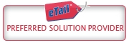





Glory & Achievement
Computer Shopper, Shoppers' Choice Award 2003-2011
PriceGrabber.com 10K 金奖
福布斯 2005
最佳网站
在线电脑零售商的年度最佳品牌奖
Notes:
在销售额不断增长的同时，我们也获得了诸多的荣誉。这些荣誉都证明了，美国新蛋网在北美的地位。其中最值得一提的是“年度最佳品牌奖”。
这个奖项是由哈里斯民意调查得出的，哈里斯民意调查是美国最知名最有影响力的投票调查机构之一，是依据成千上万消费者对品牌的感知度、质量评价以及购买意向等做出的统计。
说明新蛋在品牌的建构上、质量保障上、网站的用户体验和物流配套上都有突出的表现。
新蛋网能有这样的成就，最重要的一个基本保障，就是我们有一群价值观相同的员工，这就要说道新蛋的经营理念，或者说我们选择人才的标准。

Slide 8
经营理念
员工的基本素质 Core Qualities of Employees
1) 正直 Integrity
2) 诚实 Honesty
3) 忠诚 Loyalty
工作的要求 Job Requirements
4) 敬业 Industrious
5) 负责 Accountability
6) 创新 Innovation
对待同事的方式 Way to Treat Employees
7) 公平 Fairness
8) 尊重 Respectful
9) 团结 Cooperation
价值观
思维方式
行为习惯
Notes:
我们希望，我们的员工自身是正直的、诚实的、忠诚的；我们希望，我们的员工在工作上是敬业的、负责的、创新的；我们希望，我们的员工对待同事是公平的、尊重的、团结的。
我们相信，相同的价值观，才能产生类似的思维方式，才能养成相近的行为习惯。从而达到，公司上下所有人都一心为新蛋未来成长，不断做出努力。

Slide 9
新蛋技术支持中心（NESC）
Notes:
以上就是我们总部，也是我们NESC服务对象的情况了，接下来让我具体介绍一下你们可能会加入的这个团队：NESC

Slide 10
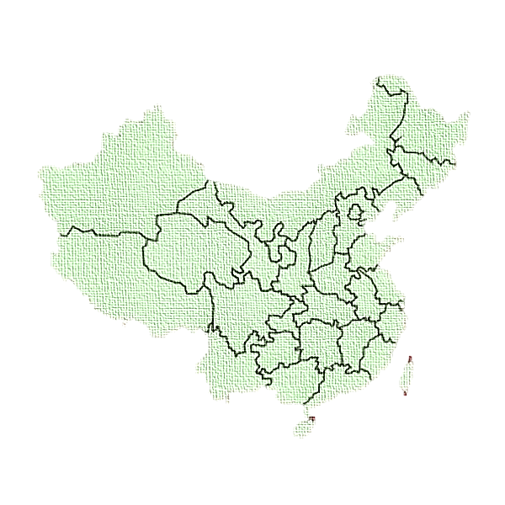
NESC SH-CD-XA
NewEgg Support Center
Notes:
NESC，全称Newegg Support Center（新蛋技术支持中心，简称“NESC”）是新蛋集团在全球范围的研发、培训和服务支持中心.
点击------总部设立于上海，同时在成都、西安设有分公司，三地在业务上既相互独立又互为补充。NESC为整个新蛋集团所运营的电子商务零售网站Newegg.com及多元化的产品提供专业的技术支持，覆盖软件研发、产品管理、客户服务等ITO/BPO业务。

Slide 11

新蛋技术支持中心的成长
2014
Newegg International 平台上线
2013
www.neweggflash.com平台上线
2012
m.newegg.com改版 (HTML5+CSS3)
2011
Newegg Marketplace 平台上线
2007
新蛋技术支持中心（NESC）西安公司成立
2006
QA部门成立，同年启动CMMI项目
2005
新蛋技术支持中心（NESC）成都公司成立
2004
TR团队成立
2003
新蛋技术支持中心（NESC）上海成立
Notes:
现在大屏幕上显示的是NESC的成长历程：
NESC成立于2003年，中国上海；
2004年 TR团队成立，致力于电子商务各种领域的研究
2005年 NESC CD成立
2006年QA部门成立，同年启动CMMI项目
2007年 NESC XA成立
2011年 Newegg Marketplace平台上线
2012年 m.newegg.com完成改版
2013年 neweggflash平台正式上线
2014年 newegg international平台正式上线
虽然现在在各位眼前显示的不过是一条简单的时间线，但其实这一切都得来不易，他们汇集了NESC每一位成员的心血。

Slide 12
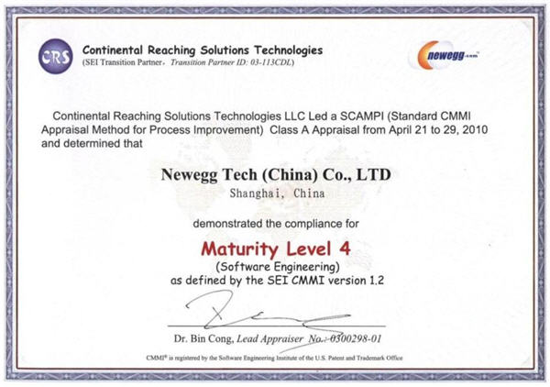
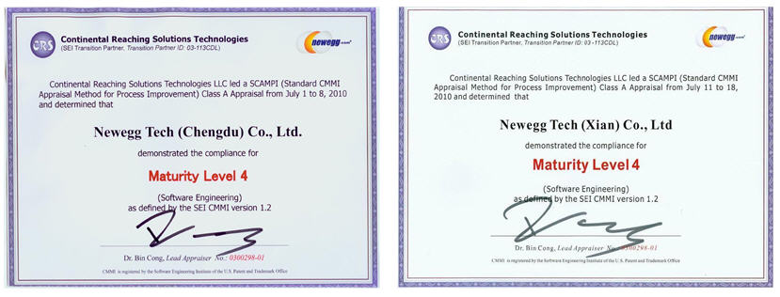

NESC荣誉和资质
NESC SH/CD/XA 均通过了主任评估师的正式评估，获得了CMMI 4的荣誉。
CMMI：Capability Maturity Model Integration，即能力成熟度模型集成
标志着NESC软件开发能力和项目管理水平已经达到国际先进水平。
Notes:
通过NESC成员的努力，NESC-SH/CD/XA三地，均获得了CMMI 4的荣誉。
CMMI也就是能力成熟度模型集成，标志着NESC软件开发能力和项目管理水平已经达到国际先进水平。这是我们诸多荣誉中，最值得自豪的之一。

Slide 13


NESC荣誉和资质
Microsoft Global Gold Certified Partner （微软全球金牌合作伙伴）
Microsoft ISV （微软独立软件开发商）：微软华东区最核心的ISV、四大金牌合作伙伴之一
成员中有微软十大金牌讲师（开发类）之一、微软技术大会讲师、微软全球IT学院导师等
NESC成都：2006年获“05年CCTV成都地区优秀雇主”
NESC成都：2008年成功通过 “高新技术企业”认证
NESC上海 ：2008年度被国务院四部委认定为国家规划布局内重点软件企业
NESC中国区：2009年被评为“技术先进型服务企业
众多PMP(Project Management Professional)员工
Notes:
这些年来，NESC也获得了很多其他的荣誉现在已经罗列在了大屏幕上，大家可以浏览一下，我就不一一详述了。
我们的技术能力雄厚，获得了多方面的肯定，加入我们，你可以感受到我们的技术实力。如果幸运，你将来的导师可能已经获得了PMP的认证。

Slide 14
NESC 人员结构
员工学历以本科为主
员工的平均年龄不到28岁
Notes:
说道这个，就不得不介绍一下NESC的人员结构。在公司中，我们3/4的员工都是大学本科，年龄的话将近一半都在28岁以下，与在座的各位其实相差不大。如果你们中任何一个人加入我们，你们会很快融入我们的团队，因为大家的代沟很小，彼此有着诸多的共同话题。热爱技术的同学，可能会遇到一个十分投缘的技术达人，成为你技术发展道路上很重要的引导者。

Slide 15

NESC 人员特点
单纯
专注
腼腆
内秀
关爱
互助
Notes:
年轻的新蛋人，也有着不同的性格特点：
他们单纯，脚踏实地、专注于工作。甚至有那么几个员工，连和女朋友的晚安电话也在谈代码；
他们腼腆，这个特点在追女孩子身上最明显，常常是面对喜欢的女孩却不敢表达；
他们内秀，有的是你意想不到的才情。写诗、写剧本、写小说还会帮你占星。
他们互相关爱，互相帮助，就像一个和谐的大家庭，彼此照应。
我不知道在座的同学是不是会有一点点共鸣呢？插一句题外话，技术男都是潜力股，单身的女孩子们千万不要错过了。
单纯：朴实，
内秀：写诗、写剧本，占星
专注：代码专注，发表技术言论会自得其乐，和女朋友交流都谈及代码
腼腆：追女孩羞涩，但也有胆大的男孩
互助：工作互助，生活上的互助

Slide 16

NESC 培训氛围
培训氛围
内部技术分享
外部技术大会
导师制度
短期赴美培训
跨部门专业分享
导师制度
新人
资深员工
一对一的辅导
Notes:
加入新蛋，除了周围有着志趣相投的年轻人，还有着良好的培训氛围。
我们会不定期的组织内部技术分享、跨部门专业分享；
当你的技术达到一定的级别，就有机会参加外部技术大会，比如阿里技术嘉年华；
当你工作年限和技术都达到一定水平的时候，你还可能被派到美国总部进行短期的培训；
对在座的各位来说，最相关的就是导师制度了。
当你作为一个新人入职以后，我们会安排一名资深的员工做你的导师；
你们之间将会进行一对一的辅导：
你可以学习先进的技术
了解完善的项目流程（CMMI 4，敏捷开发）
获得丰富的经验

Slide 17
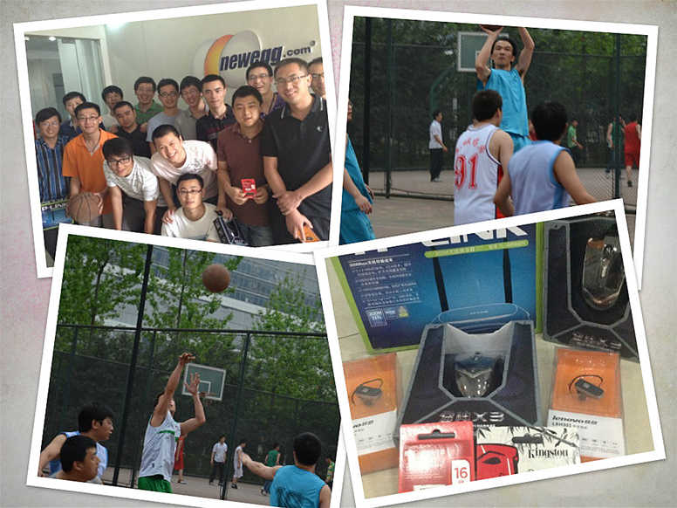
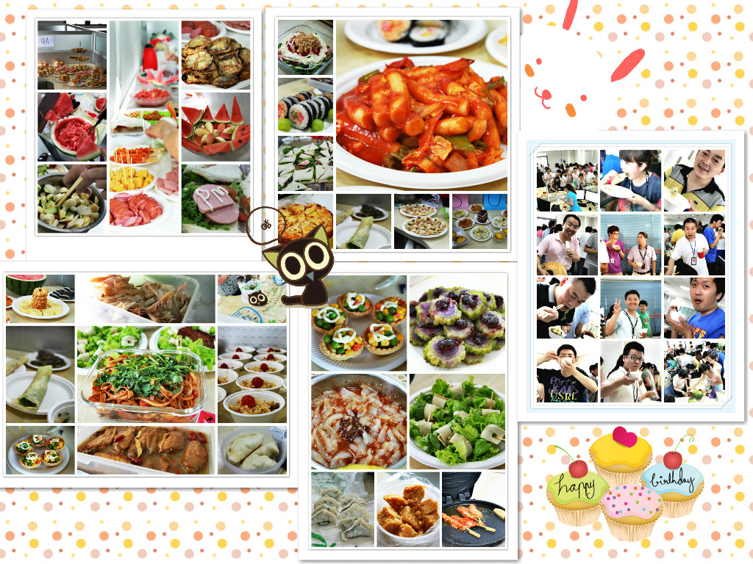
新蛋生活
节日礼物
婚育礼金
员工俱乐部
春游
午餐补贴
员工内部购物折扣
年度健康体检
团队活动津贴
Notes:
如果你加入新蛋，你能享受哪些福利呢？
节日礼物
婚育礼金
员工俱乐部
春游
午餐餐补
员工内部购物折扣及积分
年度健康体检
团队活动津贴
此外我们还会举行一些定期的活动，比如季度的下午茶，年度的运动会。
部门还会不定期举行一些技术活动，寻找NESC的开发达人、测试大师。

Slide 18
NESC 校园招聘流程
简历投递
电子邮件命名： 上大校企合作+项目一/项目二+姓名
简历筛选
我们的HR会尽快对简历进行筛选
面试
面试
录用
达成实习协议
Nesc-sh.job@newegg.com

Slide 19

NESC的技术优势

Slide 20
NESC的技术优势
.Net
Framework4.5
MVC
Restful Service
IOC
Bigdata
Endeca
Solr
Hadoop/Hbase
Cassandra
System Architecture
Net Scalar
Varnish
Tangosol
Service
Distributed Clusters
Data Center
Web Servers
Synchronization
Clusters
Notes:
.Net
Framework4.5 – VS2012
MVC
Restful Service – Mobile App(iPhone/iPad/Android/Windows Phone)
Silverlight
Bigdata
Endeca - Search
Solr - Personlization
Hadoop/Hbase –Hive Portal
Cassandra - Canary, 性能超过Aqulies
System Architecture
Net Scalar - Balance
Varnish - Page Cache
Tangosol - Memory Cache 超过1000G
Service - WCF/Restful
Distributed Clusters
Data Center
Web Servers - 上百台
Synchronization – SSB, Tangosol
Clusters – West/East, Hbase 几十台, Cassandra 几十台

Slide 21
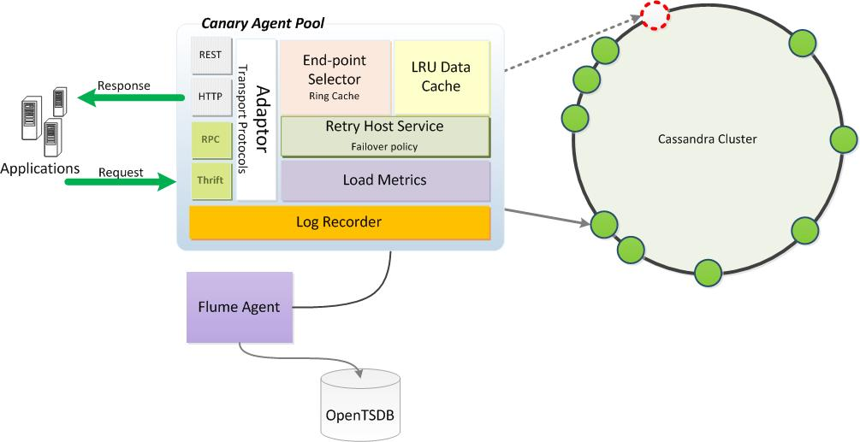
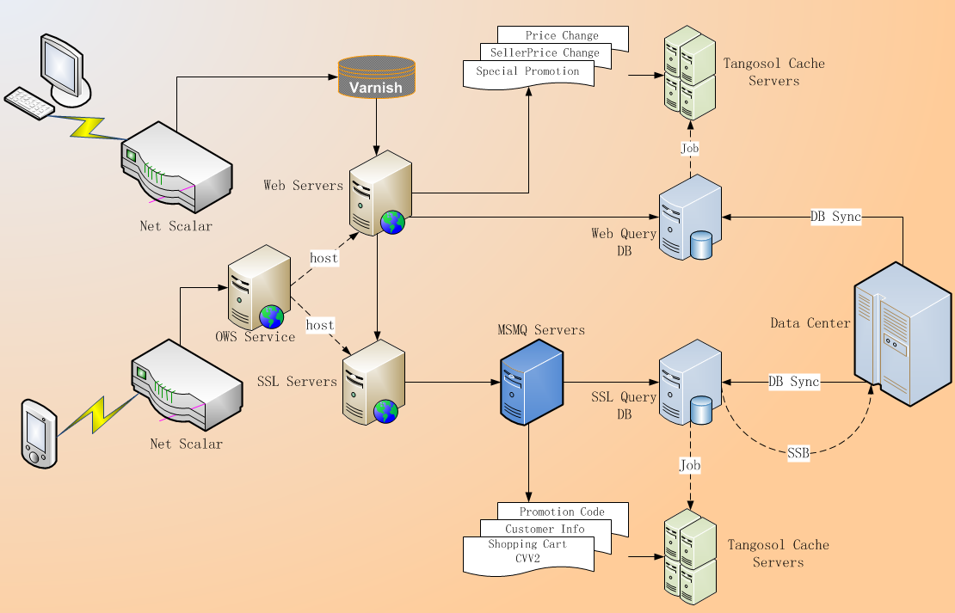

Slide 22
上大-新蛋NESC实习项目

Slide 23
合作项目形式
企业提供：
软件设施：项目课程
硬件设施：办公场所、设备、交通补贴和饭贴

Slide 24
实习项目
项目数据采集系统
任务众包平台扩展

Slide 25
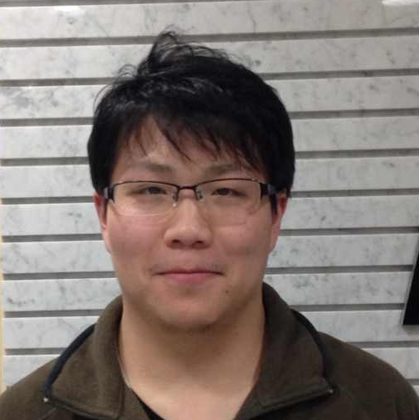
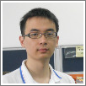
项目数据采集系统
人数
四人
导师
William Zhu
项目经理
Hbase/Hadoop/Cassandra专家
Hive Portal作者
Jean Ge
项目经理
Scrum Master
业务/技术/JIRA专家
Notes:
简介：
在项目组完成项目之后，需要对需求人进行打分（通过需求描述是否清楚，给于帮助是否及时等等几个纬度. 同样需求人也会对项目组进行打分），并且QA会统计项目的一系列指标信息(如Bug, 工时，用例数等等).需要由我们系统来展示报表
需要实现：
集成到内部项目系统(JIRA)里.
良好的用户体验（类似购物网站给商家评分的功能）
打分纬度的设置，打分范围筛选（权限）.
打分数据报表
查询项目各项QPPO数据情况
HightCharts绘制数据走势图

Slide 26
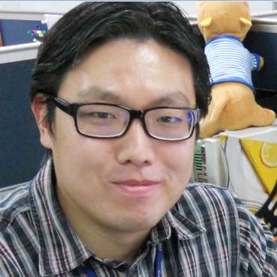
任务众包平台扩展
人数
两人
导师
Vito Su
项目经理
业务和技术专家
培训导师

Slide 27

学生能得到什么
学习先进的技术
了解完善的项目流程
CMMI 4
敏捷开发
获得资深专家的悉心指导
收获丰富的项目开发经验
加深对网站用户体验的认知
Notes:
学习先进的技术
了解完善的项目流程
CMMI 4
敏捷开发
获得资深专家的悉心指导
收获丰富的项目开发经验

Slide 28
About Me
Ben Guan 管秉昌
WWW Domain, Project Manager, Scrum Master, Web Developer
6年Website开发研究经验
关注网站高可用性，追求更完善的用户体验

Slide 29
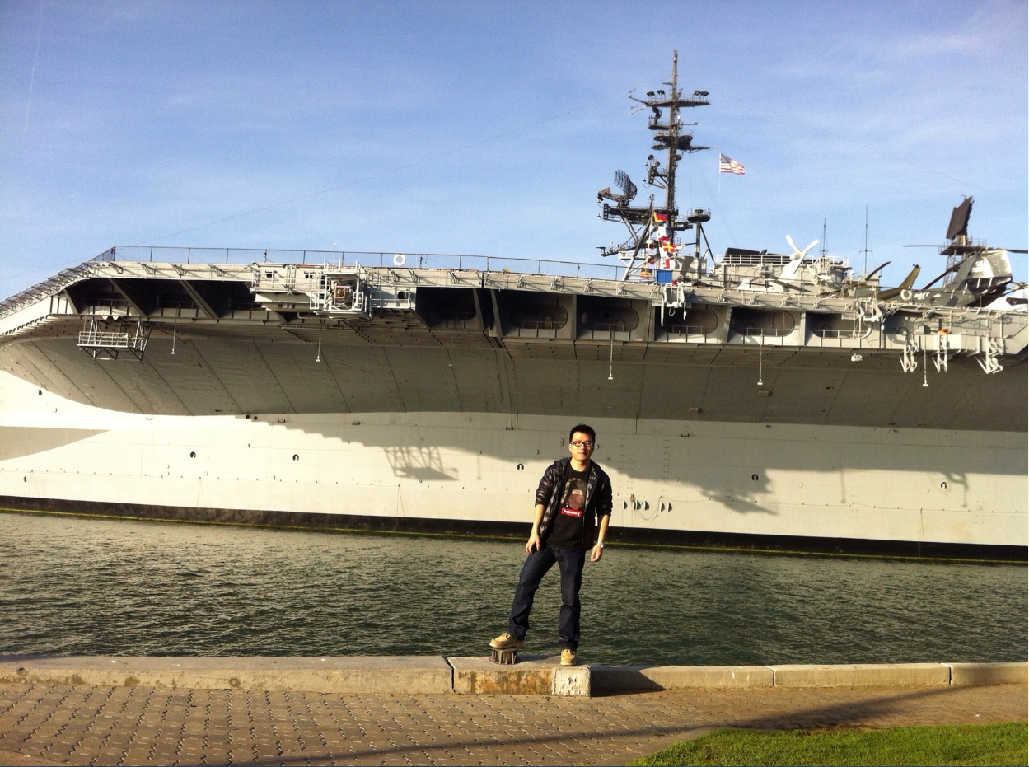
微博:@Ben管
微信: gbc007

Slide 30
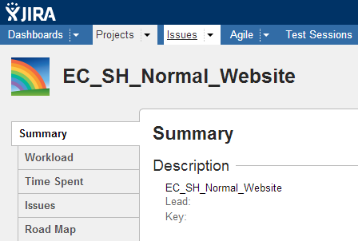
项目数据采集系统
简介
对需求进行评价
采集项目度量数据
功能
对需求提出者进行评分
以插件的方式与JIRA无缝集成
查询和展示项目的度量数据
使用Hight Charts展示团队度量数据的趋势图
Notes:
简介：
在项目组完成项目之后，需要对需求人进行打分（通过需求描述是否清楚，给于帮助是否及时等等几个纬度. 同样需求人也会对项目组进行打分），并且QA会统计项目的一系列指标信息(如Bug, 工时，用例数等等).需要由我们系统来展示报表
需要实现：
集成到内部项目系统(JIRA)里.
良好的用户体验（类似购物网站给商家评分的功能）
打分纬度的设置，打分范围筛选（权限）.
打分数据报表
查询项目各项QPPO数据情况

Slide 31
Problems
JIRA中无法对需求提出方做出评价
JIRA中不能实时看到项目的度量数据
不能实时展示团队项目度量数据的变化

Slide 32
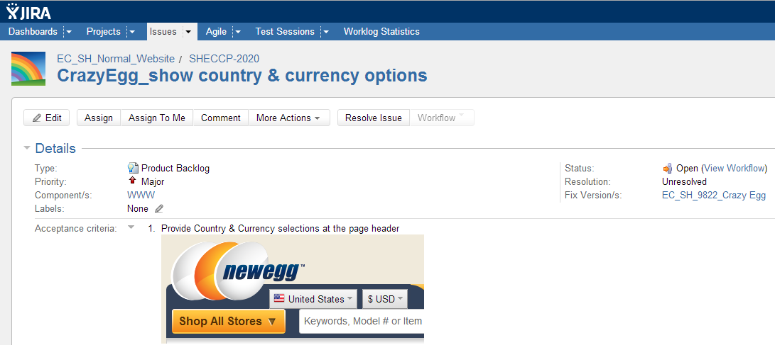
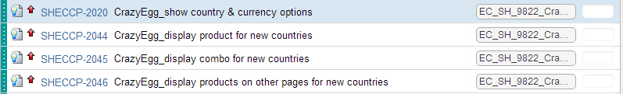

Slide 33
Solutions
在JIRA中, 对Product Backlog进行评分
查询和展示项目的度量数据
实时展示团队项目度量数据的变化
Notes:
(设计合理的人员，项目对象, 相应的数据库结构)

Slide 34
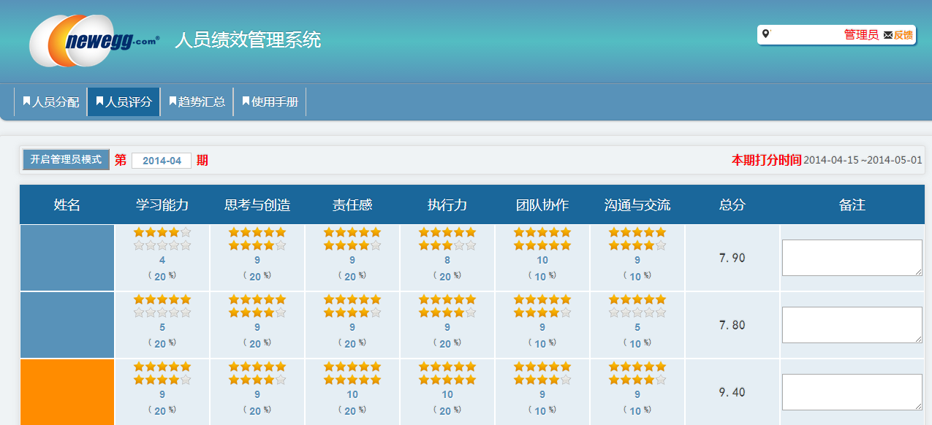

Slide 35

Ready?
Eclipse, Java web
SQL Server
HTML, CSS
Javascript, JQuery
JIRA API

Slide 36
About Me
Vito Su 宿晨歌
SSL Domain，Project Manager，Web Developer
8年Website开发经验
提倡学习的实用性，对Javascript有浓厚兴趣，致力于编写简洁、优美高效的代码

Slide 37

微信: VitoSu

Slide 38
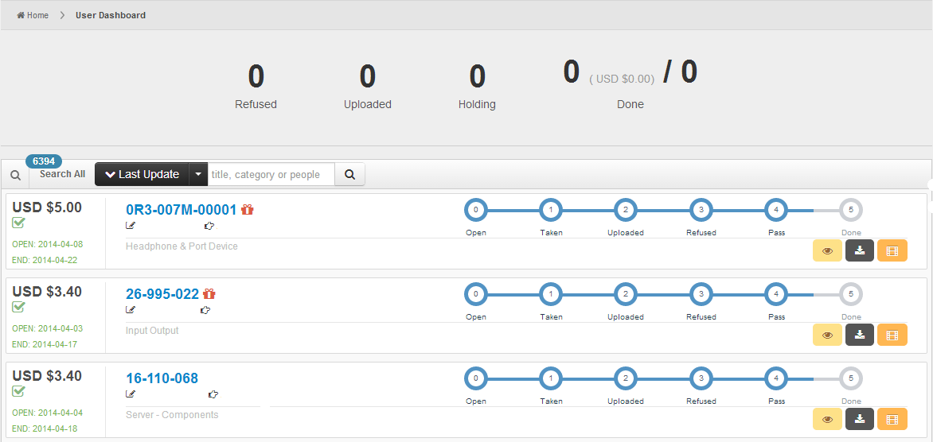
任务众包平台扩展
简介
扩展任务众包平台
功能
优化统计报表
重新编写网站文案
支持多种在线支付方式, 如支付宝, 贝宝, 财付通等
实现OpenID，以及用户准入审核制度和黑名单
实现用户分组机制，支持主账户和子账户
Notes:
简介：任务众包平台雏形在Newegg内部已经使用一段时间，用于将公司某个部门由于资源限制不能完成的事情，以有偿任务的形式发布出去，由公司所有内部员工认领完成。目前任务类型为产品介绍页的内容组织和美化，未来还有产品介绍的中英互译任务，项目上线后，任务完成效率很高，成本大幅降低。接下来，将要针对外部市场对平台做一些功能扩展和重构
需要实现：
支持多种在线支付方式，如支付宝，贝宝，财付通等
实现OpenID，以及用户准入审核制度和黑名单
用户分组机制，并且支持主账户和子账户的概念
统计报表的美化和自动化
重新编写网站文案

Slide 39
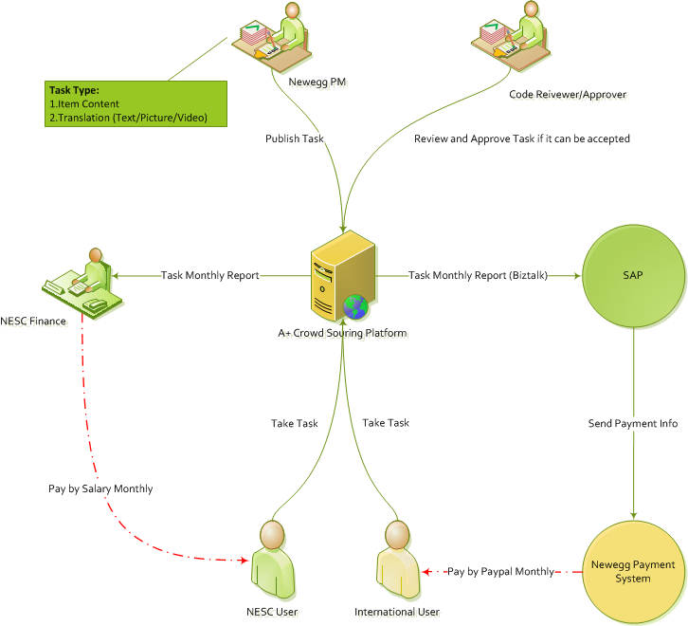
Work Flow

Slide 40
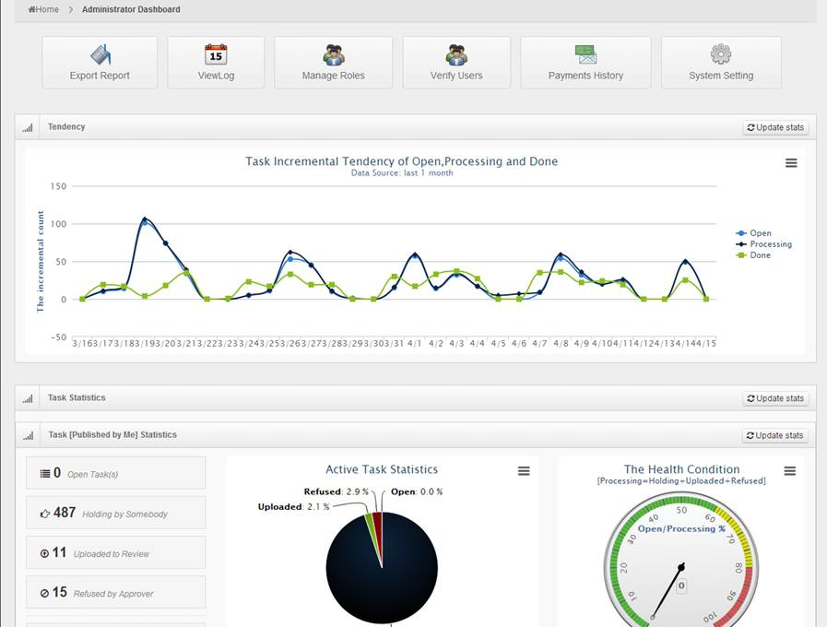

Slide 41
Problems
如何高效的统计用户Task分布以及Task的收益，并通过美观的报表展示
如何实现安全高效的在线交易保障和支付方式
如何实现完善的User管理和等级评价机制，Task指派机制
Notes:
Background:
Newegg Website has so many product overview contents need to be maintained that it becomes a big challenge to create them only by some department.
If we can publish these requirements as tasks to the public, everyone can create product overview for Newegg so that we can save much time and money.
Of course, the user who provide qualified overview content to us will be paid in return.
The Newegg Crowd Sourcing System provides service for this case.
Main Features:
Newegg WM department publishes tasks with bonus through this system.
Everyone, including non-newegg employee , can see the task list, and accept some tasks, then preview and upload their works.
Someone(reviewer role) reviews these works, and previews them online.
Monthly Report about bonus summary.
Payments:
Every month, we will pay the newegg employee in salary, and pay the non-newegg employee through paypal.

Slide 42
Solutions
前端直接采集Task数据, 并形成报表
使用支付宝, 贝宝, 财付通等第三方支付方式
建立用户准入审核制度和用户分组机制

Slide 43

Ready?
ASP.Net , MVC, Linq
Entity Framework
HTML, CSS, Less, JavaScript
SQL Server
Git

Slide 44
About Me
William Zhu 朱崇文
Bigdata Domain, Project Manager, Hadoop Engineer
3年Java相关开发经验
关注大数据领域各种技术

Slide 45
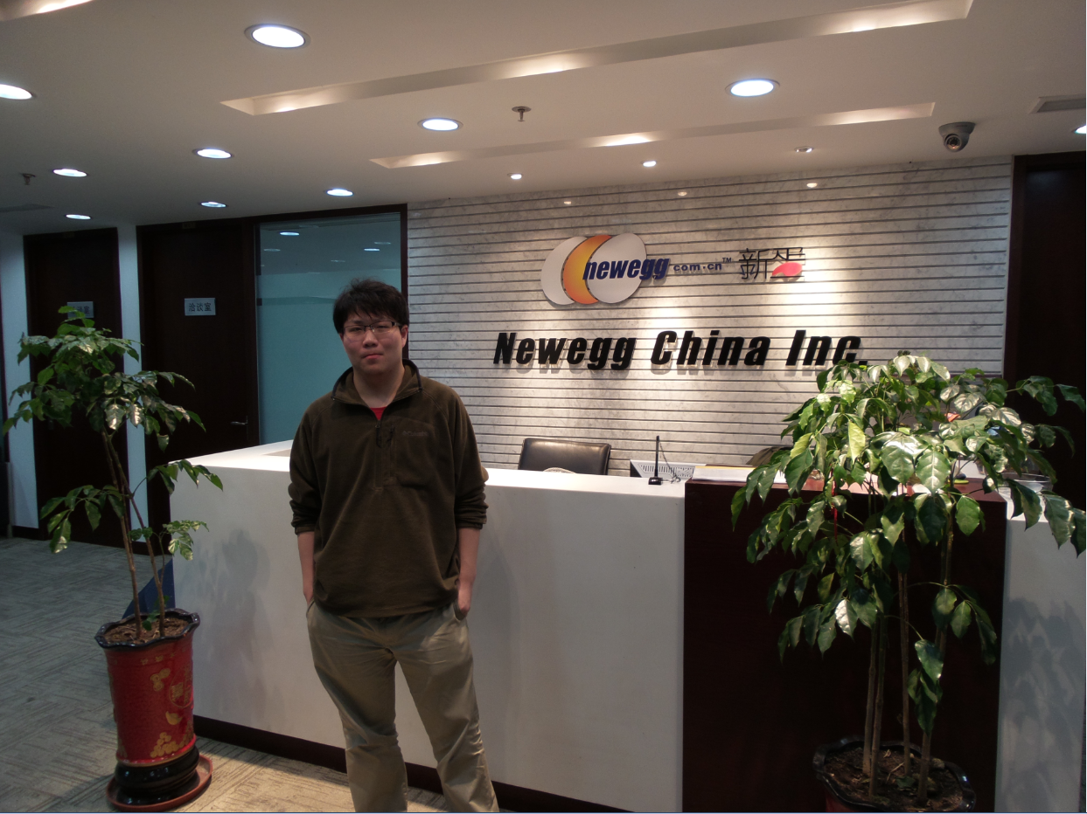
微博:@3hwilliam
微信: williamzcw

Slide 46
Tech Share
Open Source
Bigdata

Slide 47
Open Source
开源社区 (Apache Jira/Github)
Committer , Contributor, User

Slide 48
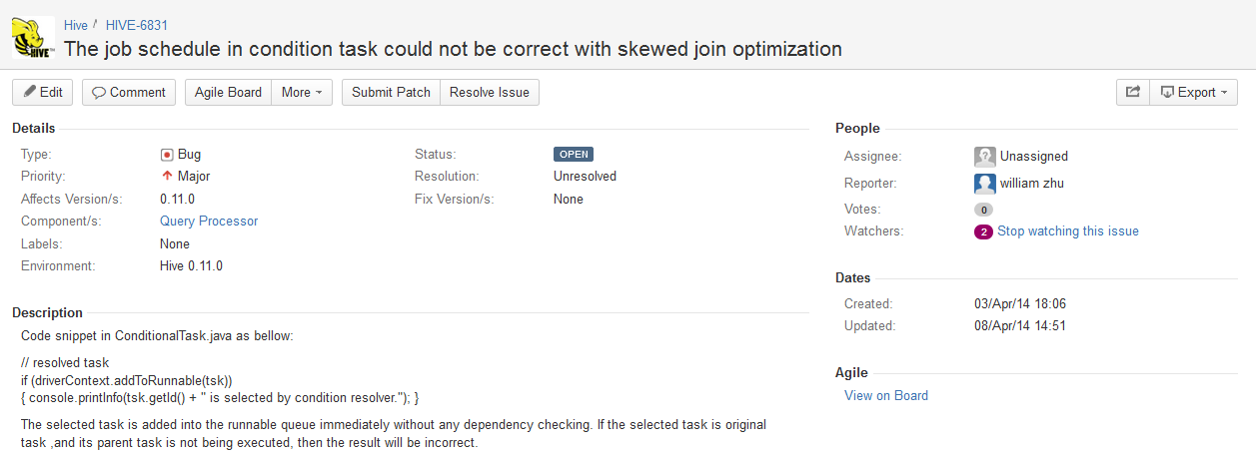
Open Source
Bug , Patch

Slide 49
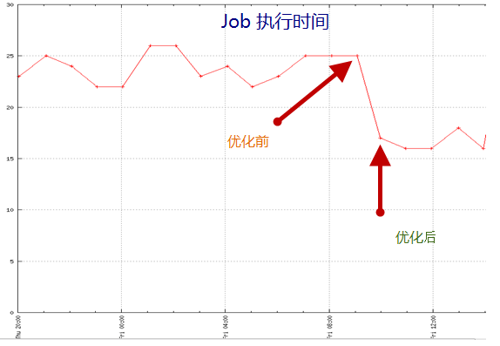
Open Source

Slide 50
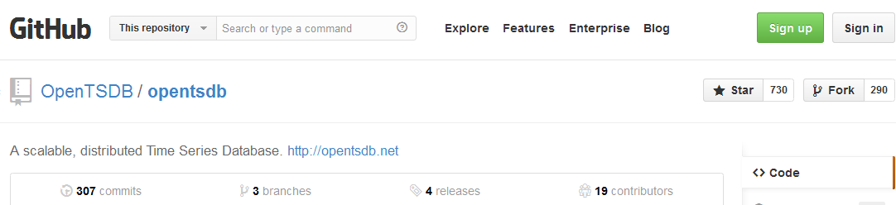
Open Source

Slide 51



Big Data
Nosql
Hbase
高性能读写
非结构化
开源产品

Slide 52

Questions?

Slide 53



联系我们
新蛋NESC
NESC.newegg.com.cn
Nesc-sh.job@newegg.com
Notes:
在我结束演讲之前，最后给大家三个渠道联系我们：
官方网站；
官方围脖：新蛋NESC
招聘邮箱
在刚在同学们进场的时候，屏幕上的二维码就是。招聘邮箱，大家也可以通过官网看到。
大家如果我这边介绍的内容还有什么问题可以在宣讲会结束后联系我和我们在场的这位HR。
下面就开始我们的技术分享。大家欢迎XXX
职位-学校-专业-姓名

